Slide 1
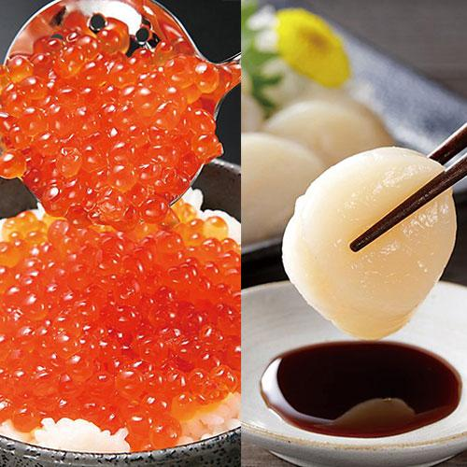
【提案書】
北海道産 いくら・ほたてセット ※税率8％
甘みが強く鮮度を重視したオホーツク海の帆立貝を使用したほたてと、知床及び網走の鮭からとり、塩水洗浄と独自ブレンドの調味料に漬けたいくらの、大人約2名分のセットです。
特徴
納期
納期スペース
仕様
注意事項 : 賞味期間：365日間（冷凍）
備考 :＜セット内容＞ お刺身ほたて貝柱150g、いくら醤油漬70g
お見積
お見積りスペース

